Slide 1
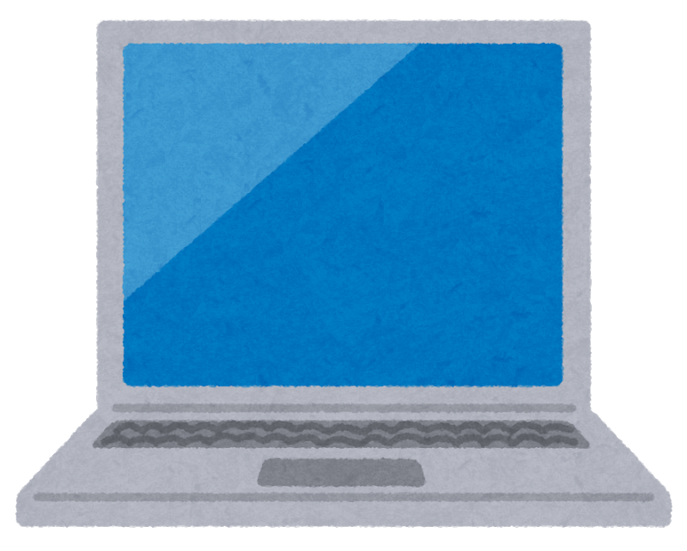











オンライン診療始めました
オンライン診療とはタブレットやスマートフォンを用いて、
インターネット上で医師の診察や薬の処方を受けられるサービスです。
医療機関に行かなくてもいいので、通院する手間を省くことができます。
1
医療機関
オンライン診察
自宅
2
オンライン決済
3
医者
薬の処方など
患者

